Slide 1
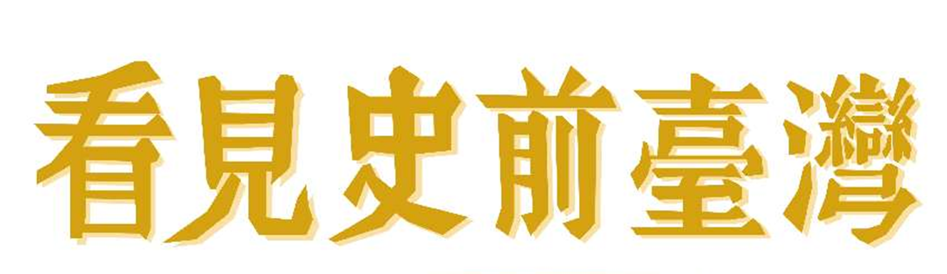
第2單元 臺灣考古學

Slide 2
史前時代與歷史時代
「歷史時代」，是指有文字記錄的時代，反之則稱為「史前時代」。
歷史是擁有文字紀錄能力的族群所專屬。
臺灣本島的「歷史時代」，大約始於17世紀初明朝末年。顏思齊登陸笨港
臺灣四百年史是漢文化殖民史，沒有文字不等於沒有歷史。

Slide 3
史前臺灣
大約距今43萬、35萬、14萬及2萬年前，地球正處於地表上覆蓋大量冰層的冰河盛期。
冰河期地球大面積結冰的關係，海平面比今天低很多，大陸與鄰近島嶼往往連接在一起。
距今約一萬八千年至一萬年前，第四冰河期結束，氣溫逐漸上升，海水面上升，冰河消退海峽形成。

Slide 4
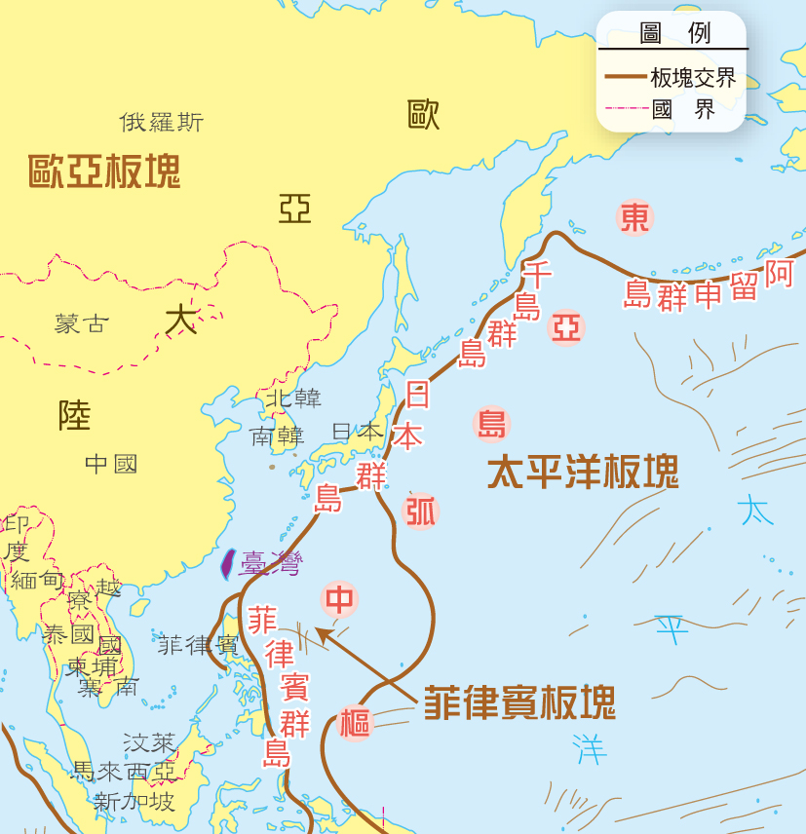

Slide 5
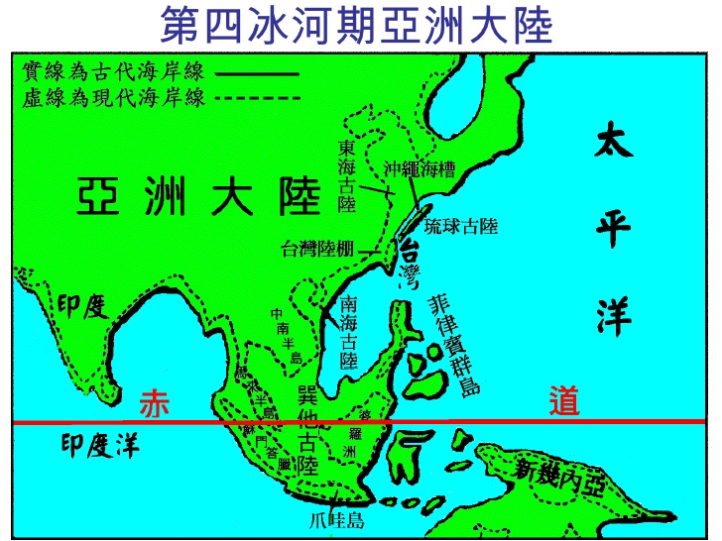
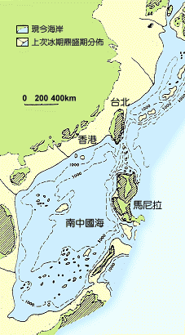

Slide 6
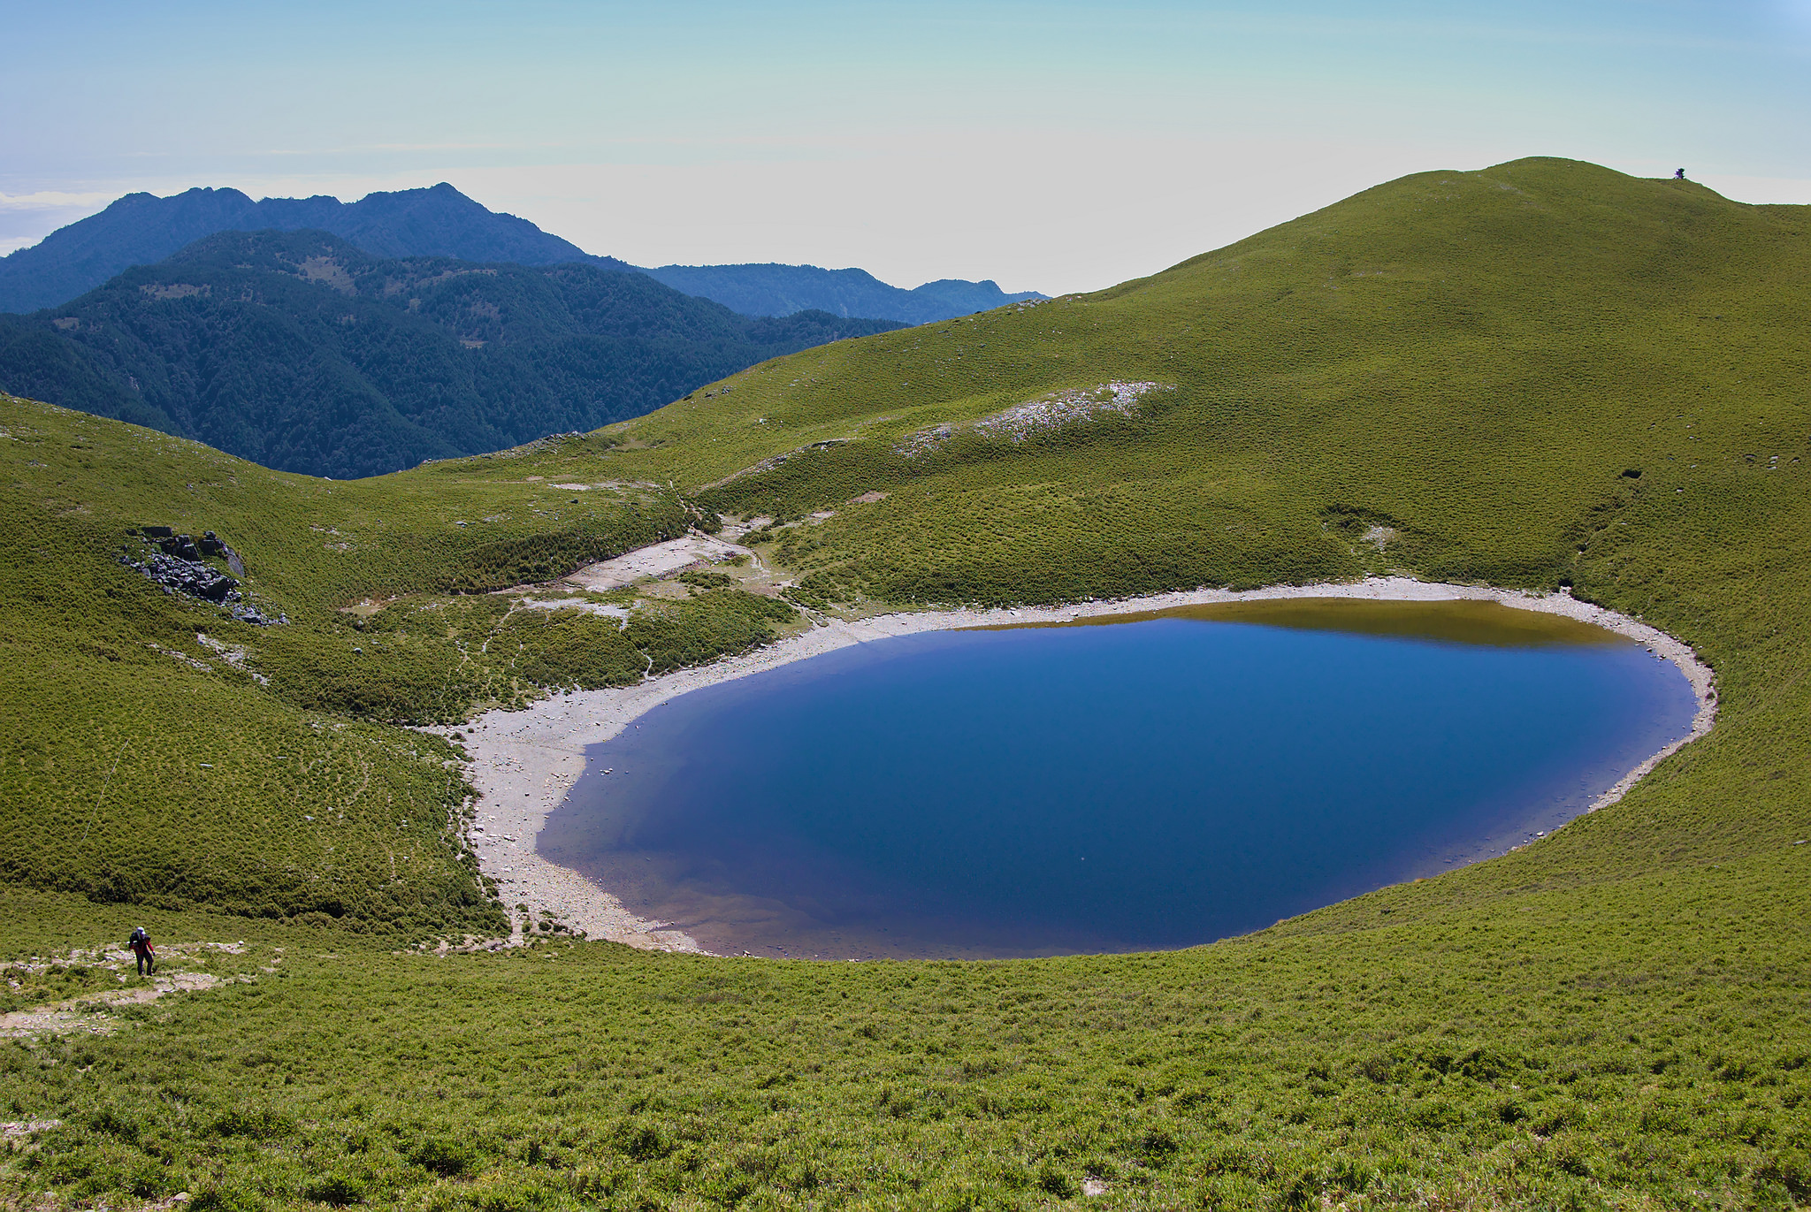
臺灣冰河時期的證據
「上帝遺失在人間之藍寶石」、「天使的眼淚」
臺灣海拔3000公尺以上的高山地區大多曾受到冰河作用而遺留冰河地形

Slide 7
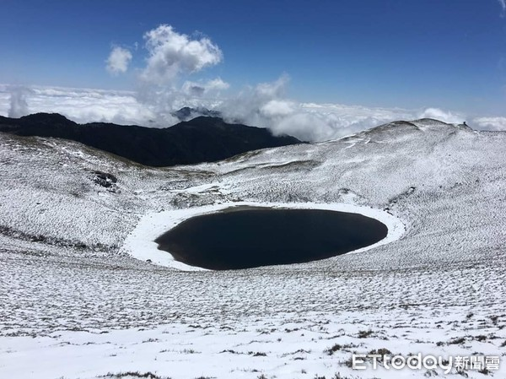
臺灣冰河地形研究始於日治時期的學者，到1990年代證實臺灣在海拔3000公尺以上的高山地區大多曾受到冰河作用而遺留冰河地形，因此，從地形學與沉積學的角度均可說明嘉明湖為冰斗湖。

Slide 8
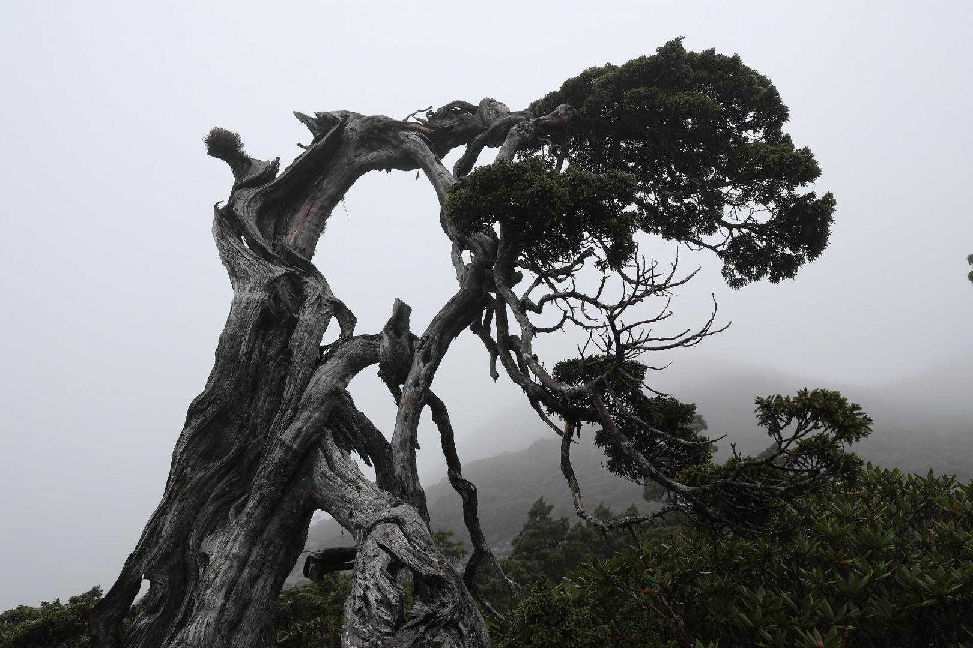
冰河的生命奇蹟

Slide 9
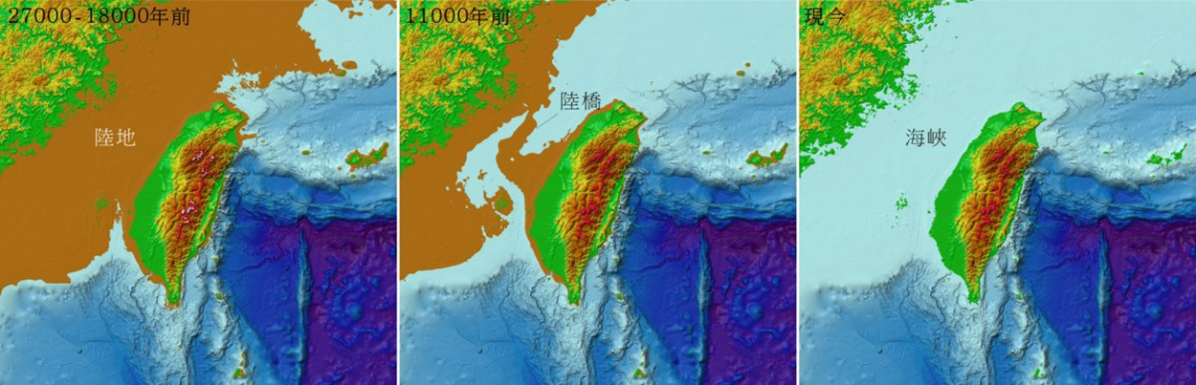
陸橋
冰河時期臺灣海峽還是陸地，成為植物、動物和人類活動場域，以及通行的陸橋。
人類隨著狩獵的動物由華南來到臺灣，定居於臺灣陸地。

Slide 10
陸橋人
澎湖群島與臺灣本島之間有一北狹南寬的海槽，名之為「澎湖水道」。
1970年代起，陸續在「澎湖水道」撈起大量動物化石。以古菱齒象、德氏水牛和四不像鹿的數量最多
化石證明臺灣海峽曾經浮出水面，成為臺灣和大陸的陸橋。
臺灣陸橋動物群可能和直立人與智人並存。

Slide 11
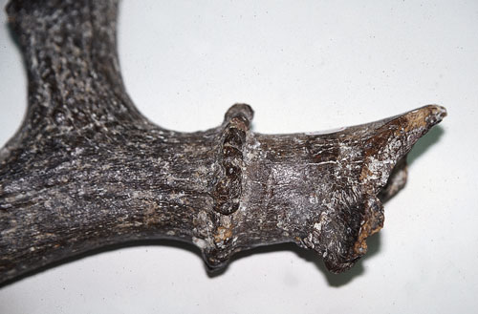
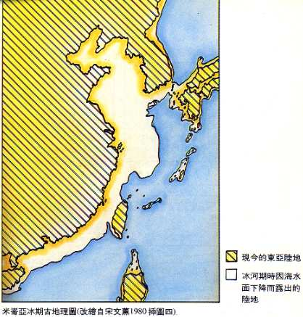
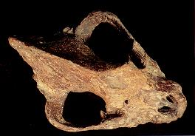
澎湖海溝撈獲斑鹿角帶人工砍痕
冰河時期陸橋史前獵物
梅氏四不像鹿鹿角化石（澎湖）

Slide 12
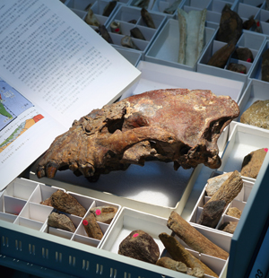
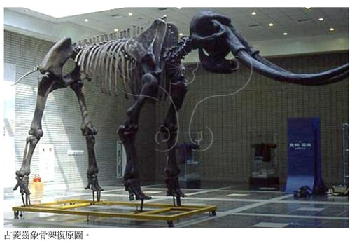
鬣狗頭骨化石。
鬣狗屬於一種中大型的肉食性哺乳動物，具有強壯有力的臼齒，能夠碾碎動物的骨骸。
古生物學名稱「澎湖諾氏古菱齒象」（Palaeoloxodon naumanni penghunensis） 。

Slide 13
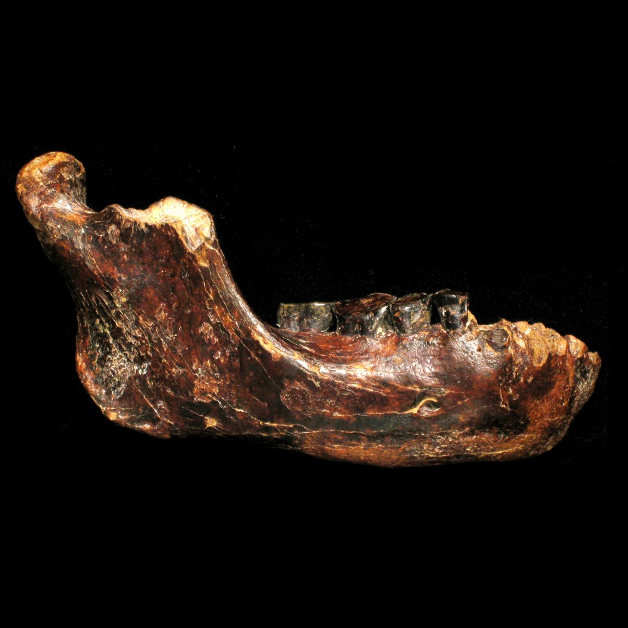
台灣目前發現的最古老人類化石
澎湖原人之右下顎骨化石。
從臼齒磨的情況研判，澎湖原人已是一個成年個體。
化石經研究後年代獲得確認，將台灣的古人類化石記錄往前推進了至少19萬年。
這項研究也受到國際學術界矚目，登上2015年1月27日的自然通訊雜誌（Nature Communications）。

Slide 14
考古遺址
遺址是過去人類的生活所遺留下來的東西或相關現象，堆積在地層裡面或者是留在地層表面。這些物質遺留或遺跡所存在的地區，就叫做遺址。
遺址具有時間的深度，也有空間的範圍。
《文化資產保存法》第3條第2款的規定︰「遺址是指蘊藏過去人類生活所遺留具歷史文化意義之遺物、遺跡及其所定著之空間」。

Slide 15
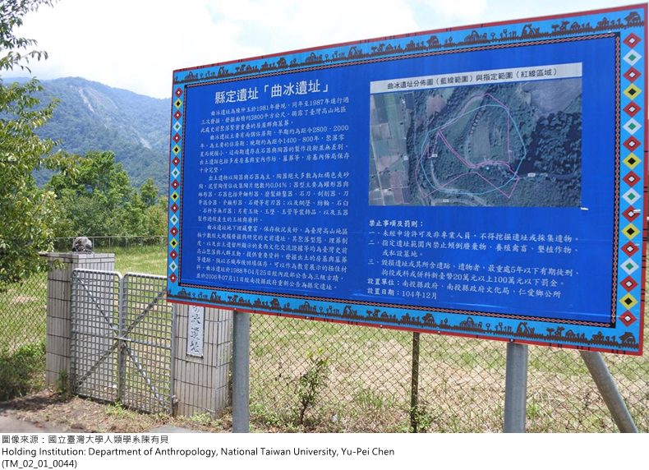
臺灣人類活動遺址
遺址命名，通常採用當地最小的地名來命名。
史前遺址出土的遺物、遺跡，經由學者考證及研究，重建遺址居民的生活狀態及社會樣貌時， 則稱它為一種「文化」。
考古學者在臺灣發現超過2千個以上的人類活動遺址。
臺灣遺址分布的高度，最低的僅數公尺的海濱上，最高的與可達到將近3000公尺的高度。

Slide 16
臺灣遺址
2015年8月為止，公告遺址44處，國定遺址7處。
直轄市定遺址21處，縣市定遺址16處。
台南科學工業園區，發現考古遺址58處，搶救發掘34處，發掘總面積約9萬平方公尺。
目前國內考古遺址分布密度最高、發掘總面積最大的地區。穿越台灣 考古揭祕~南科
文化層：人類居住的痕跡或使用的器物常會在地表上留下足跡，因隨著地表的堆積作用，地表會隨著時間一層蓋過一層，愈積愈厚，形成文化層

Slide 17
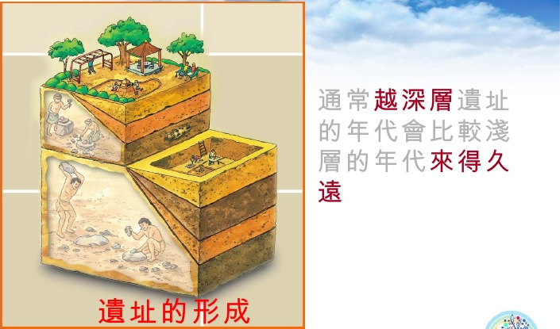
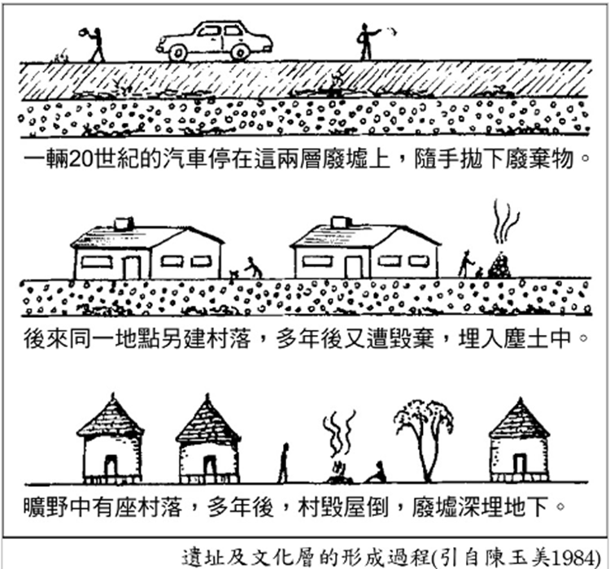

Slide 18
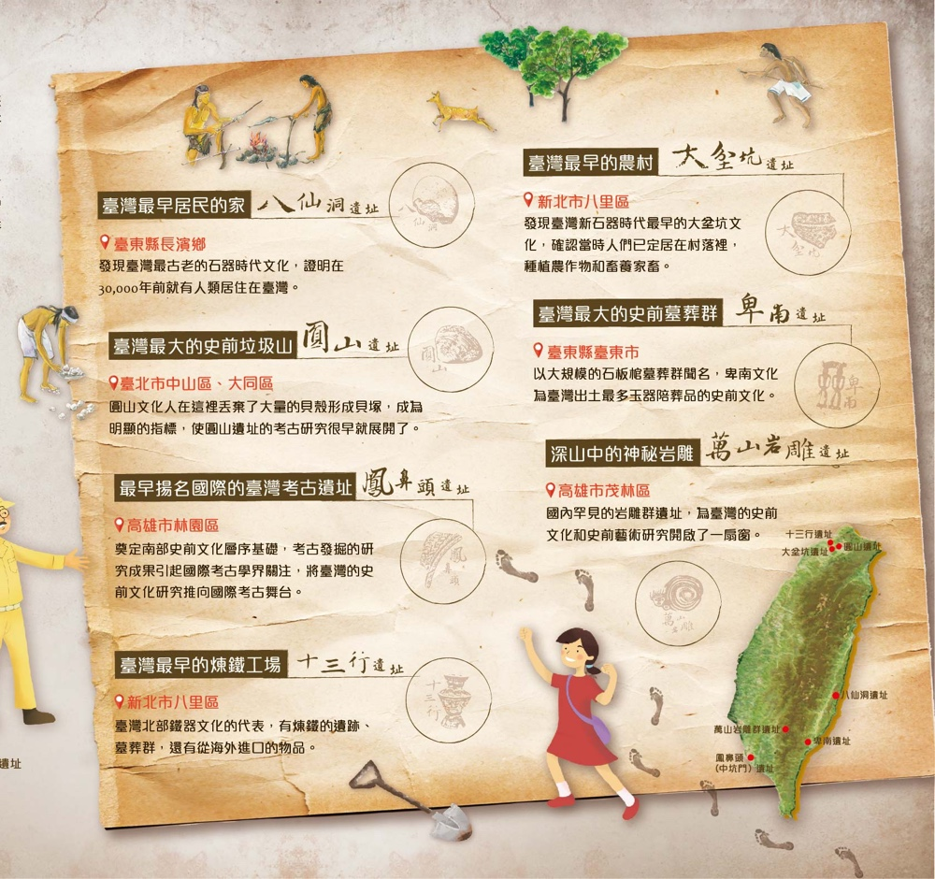
國定遺址
八仙洞遺址（台東縣長濱鄉）
大坌坑遺址（新北市八里區）
卑南遺址（台東縣台東市）
鳳鼻頭遺址（高雄市林園區）
圓山遺址（台北市中山區）
十三行遺址（新北市八里區）
萬山岩雕群遺址（高雄市茂林區）

Slide 19
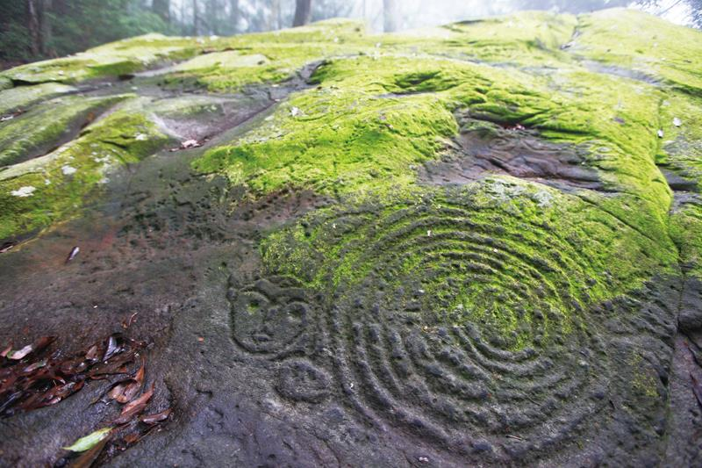
萬山岩雕遺址

Slide 20
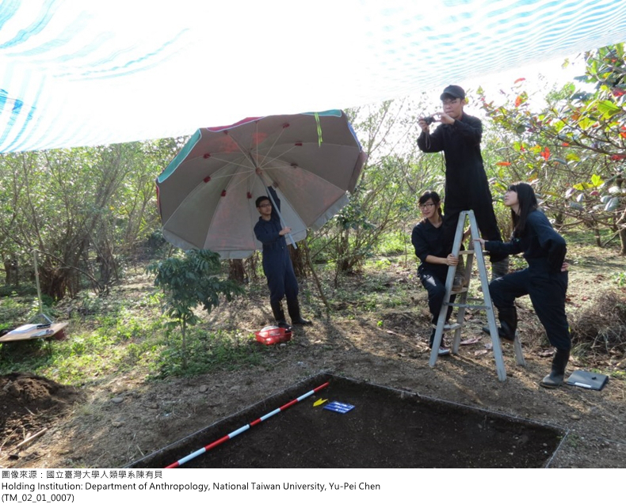
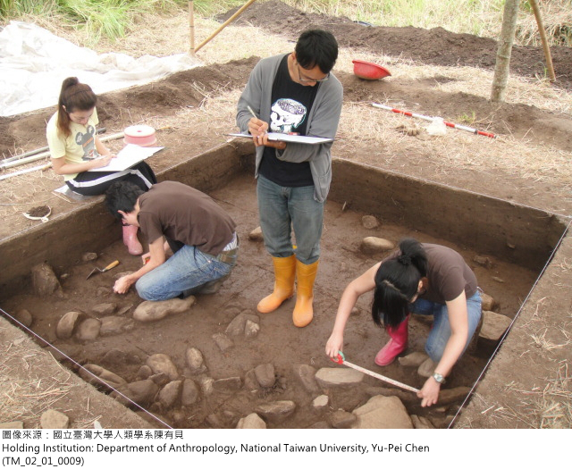
認識考古學
張光直《考古學專題六講》。
殷瑋璋編著《考古學的田野工作手冊》。
考古工作是包含一系列的內容，從問題意識的產生、資料蒐集、田野調查、遺址 發掘 ，到標本整理、資料分析，以及報告撰寫等，藉此以提供各種基礎資料於學者進行研究。

Slide 21
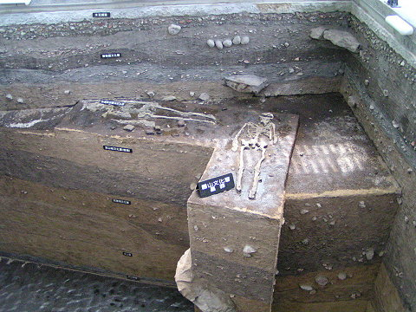
芝山岩古蹟展示館，現場考古挖掘模型
臺灣的考古學學科始於 19世紀末 ，早期多由日本學者進行各種調查與研究，
1896年日本人發現臺北芝山岩遺址，開始以科學進行考古，建立臺灣史前史。

Slide 22
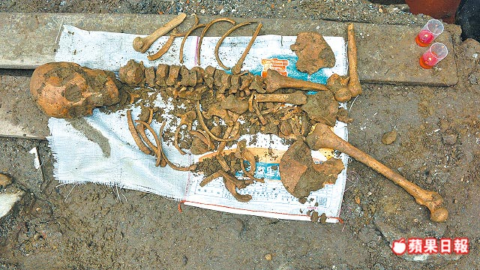
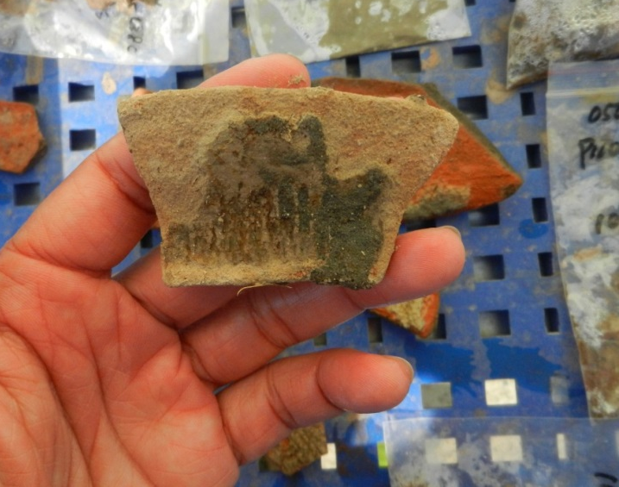
花蓮市初進行下水道排水工程，意外挖出一具千年女性人骨，經採樣檢測，證實該人骨距今約一○五○年，研判應是千年墓葬的骨骸，且現場還發現零星史前靜浦文化的陶片遺物
發現時間2016年1月9日
苗栗縣西濱快速道路施工，挖到了四千年前的古物，通霄店子窩埋藏地表下的人類遺跡。店子窩考古試掘之後，推測，屬新石器時代中期的紅毛港系統，並推估出店子窩遺址之可能分布範圍。

Slide 23
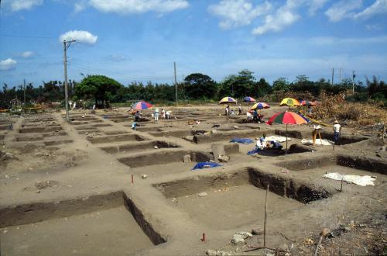
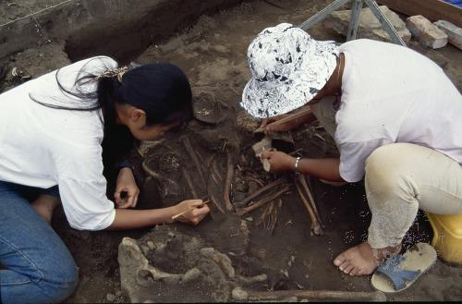
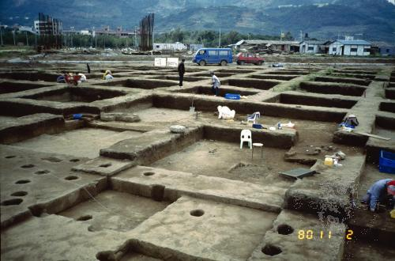
考古學家和盜墓者的最大不同，盜墓者只求美觀完整的寶物，在盜掘時經常破壞整體遺跡結構，毀損其他文物。
考古學家為了完整理解古人的生活，得要仔細小心地分析各種各樣出土的現象，考察地層與遺物之間的關係與脈絡。
盜墓筆記
海灘傘是考古學家發掘時遮陽避雨的庇護所

Slide 24
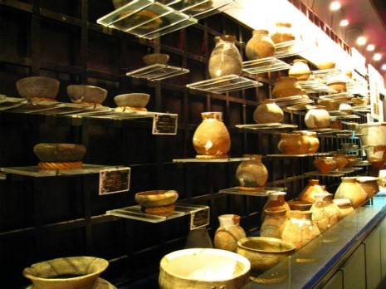
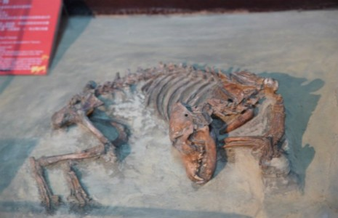
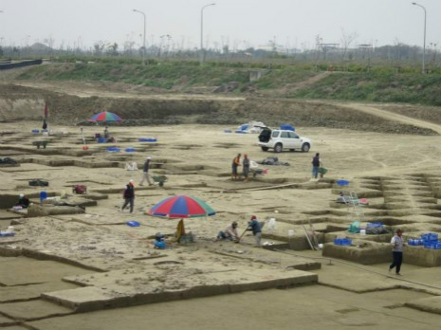
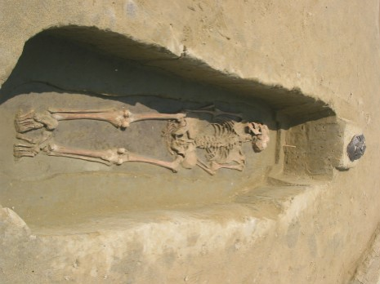
南科出土的狗遺骸

Slide 25
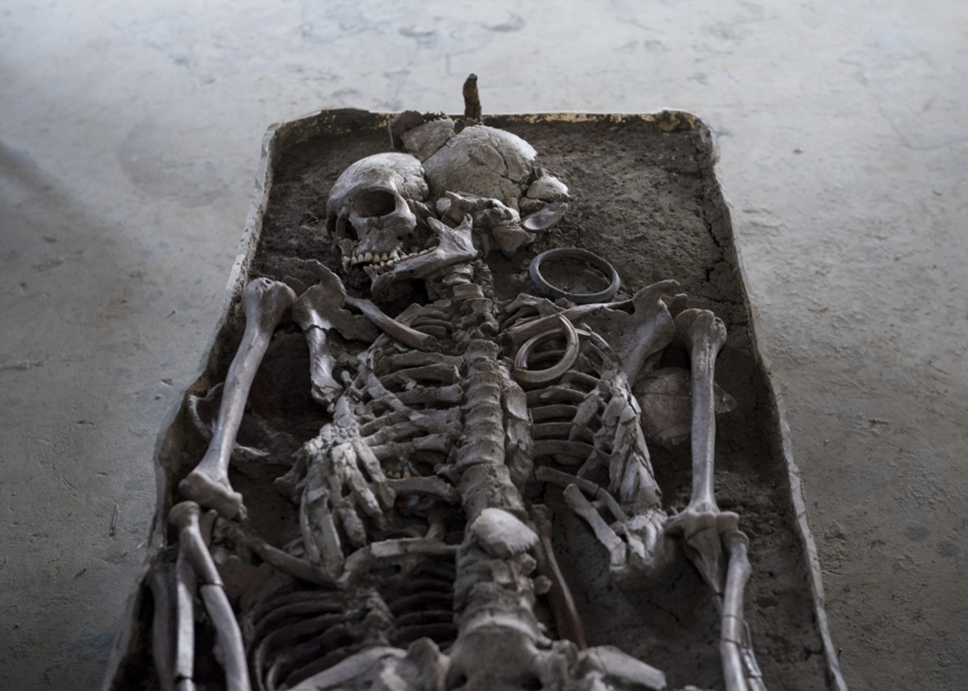
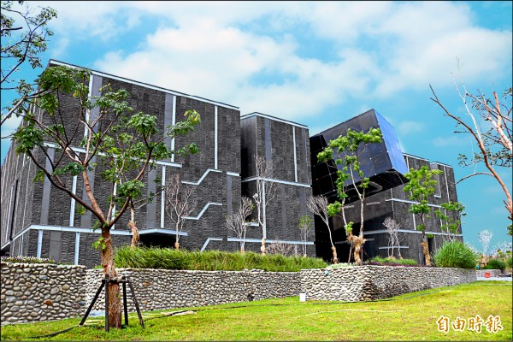
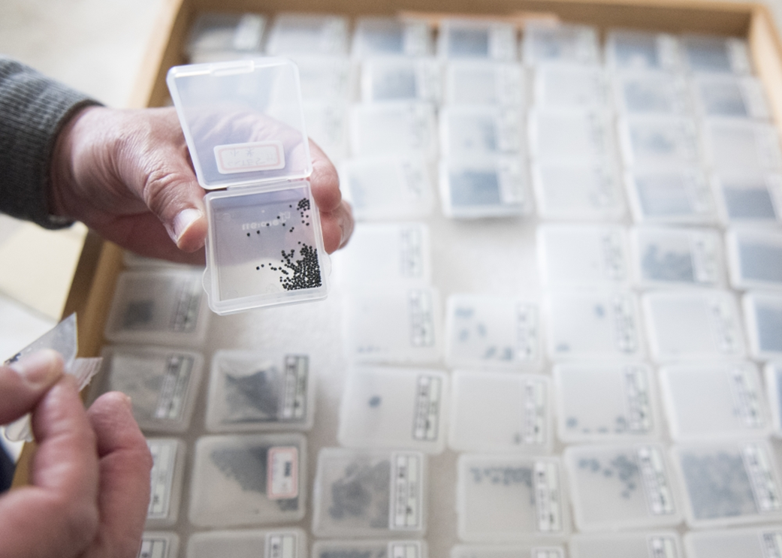
史前館南科分館主要收藏開闢南科工業園區時，所發掘新石器時期到漢人明清時期的遺跡。
出土包括兩千五百具人骨、兩萬件文物、甕棺及豐富海洋文化，史前文化的收藏量相當豐富。

Slide 26
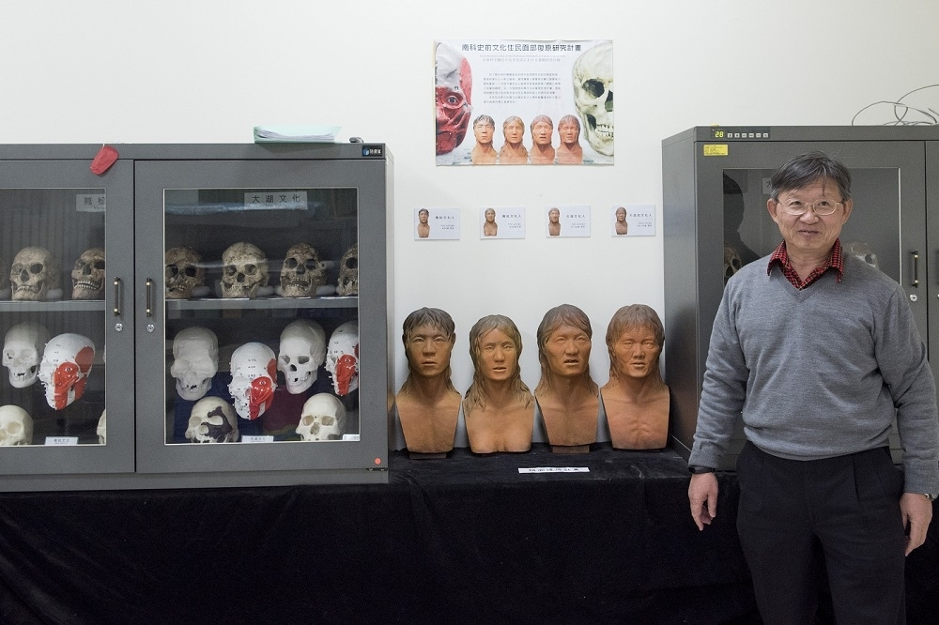
李匡悌利用3D掃描和CT掃描輸出1:1模型， 再塑造肌理、貼上皮膚，還原史前文化住民的長相。（攝影：李昆翰）

Slide 27
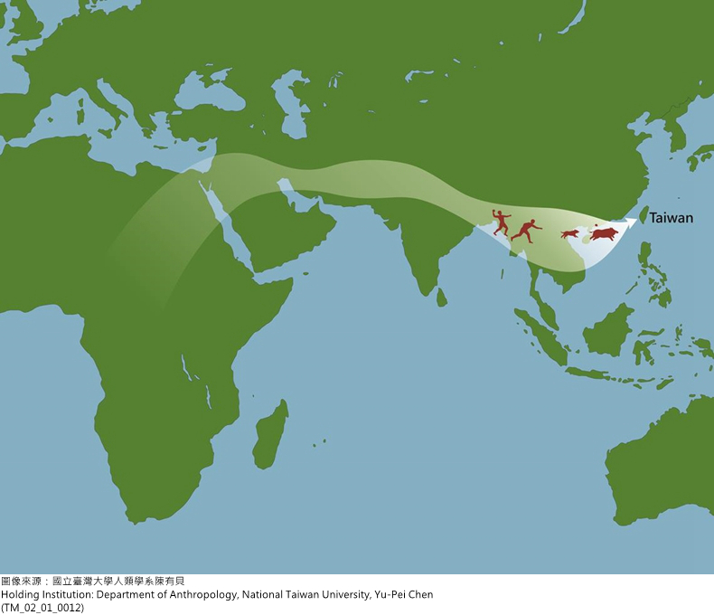
最早的臺灣人可能的移動路線

Slide 28
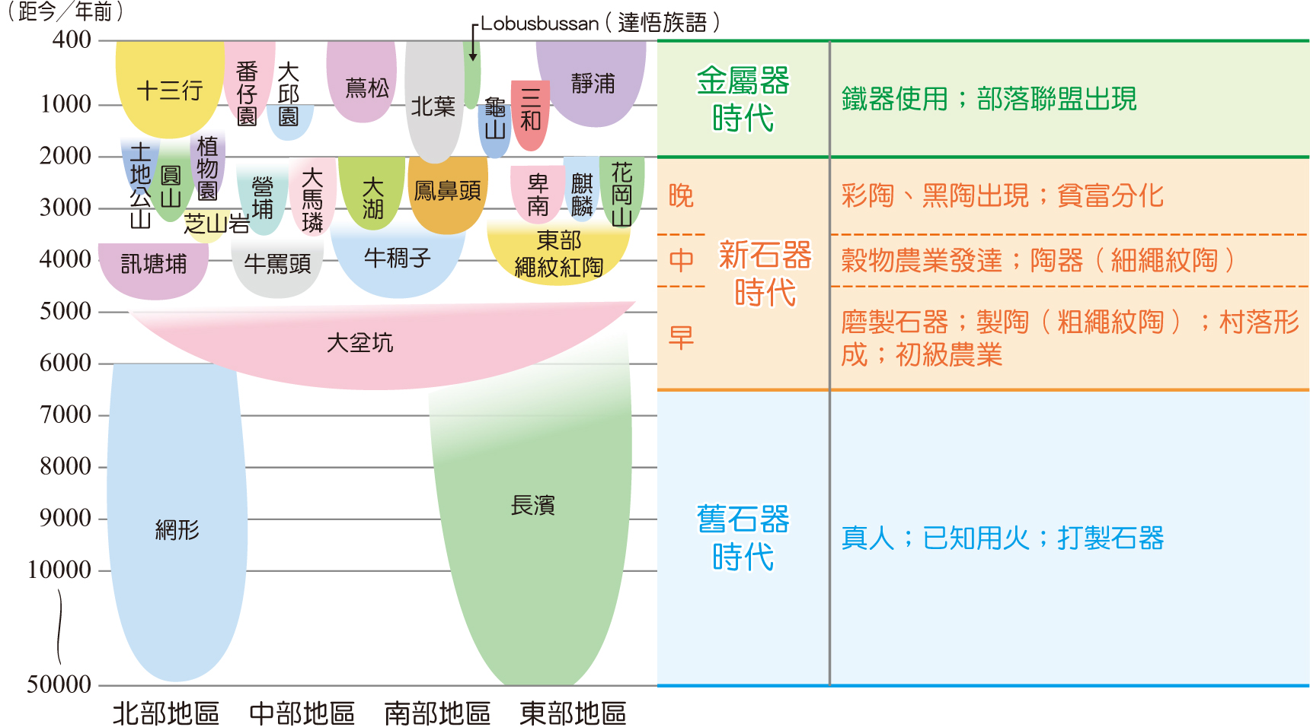

Slide 29
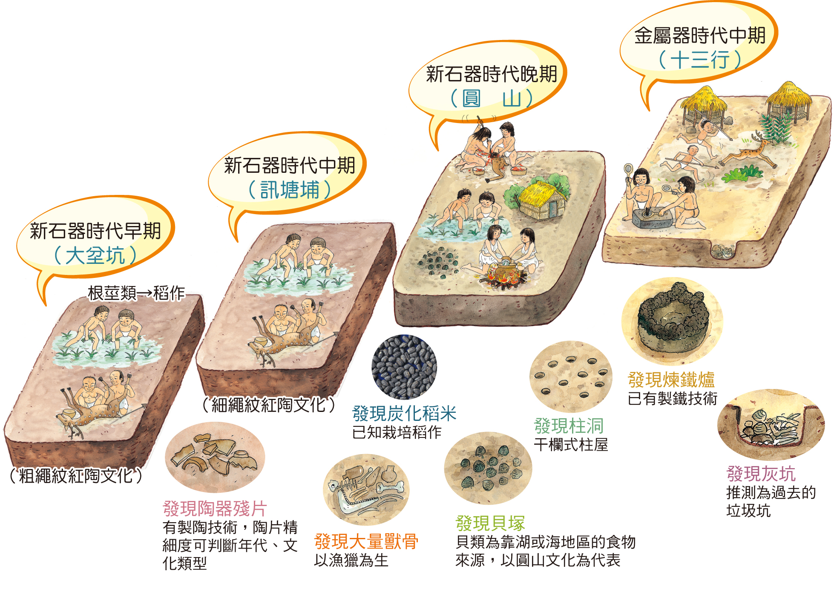

Slide 30
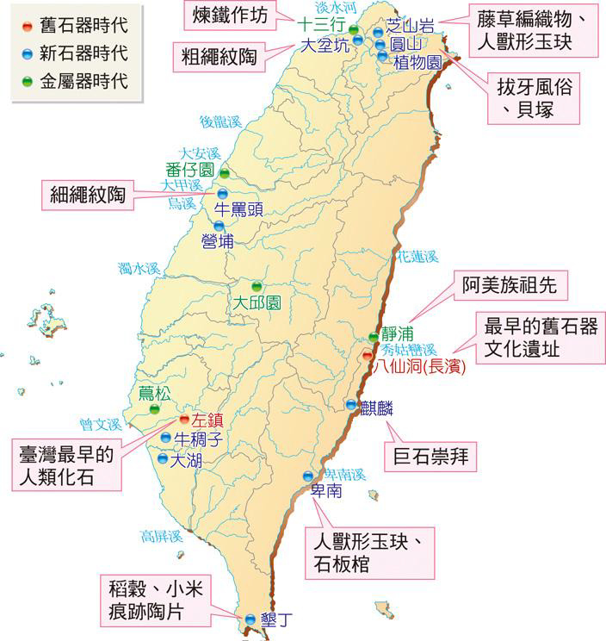

Slide 31
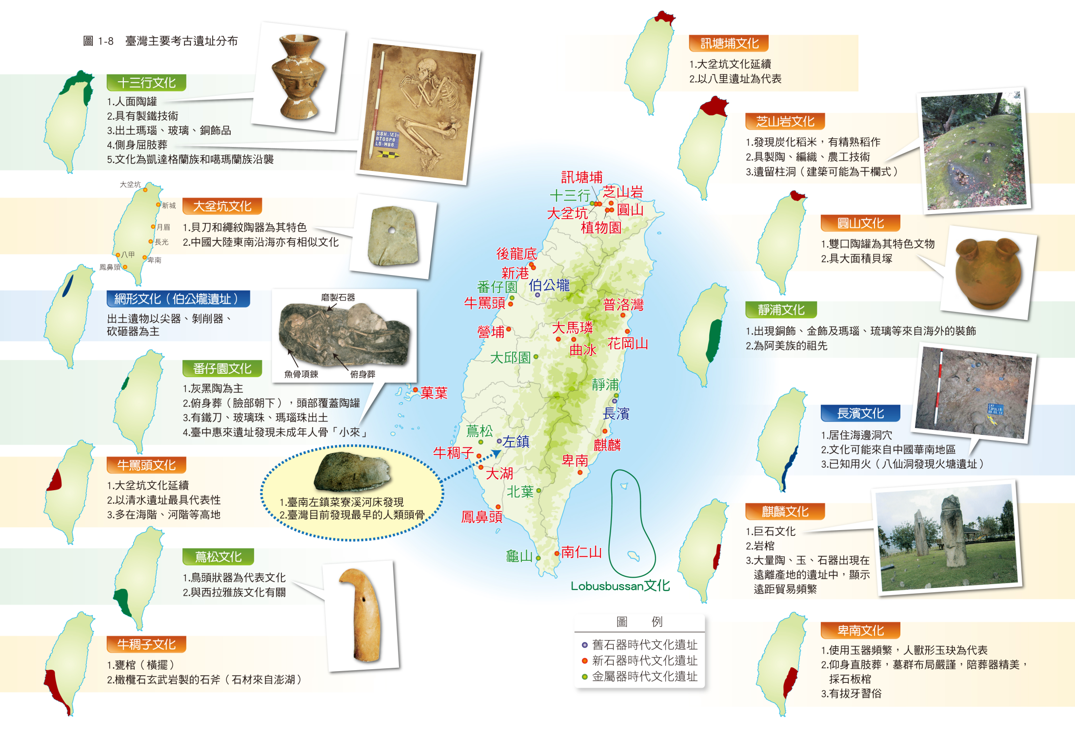

Slide 32
舊石器時代
人類的雙手與大腦並用，製造工具。
當時可能是一種短期定居的小型聚落，或隊群（band）。
主要生產方式是採集、狩獵、漁撈，尚未出現農耕的生活型態。
單位面積能養活的人口較少，資源豐富才能維持聚落生存與定居，需要時常遷徙，聚落小。
掌握人類演化和文明的發展，必須注意「工具」和「群體」的重要性。

Slide 33
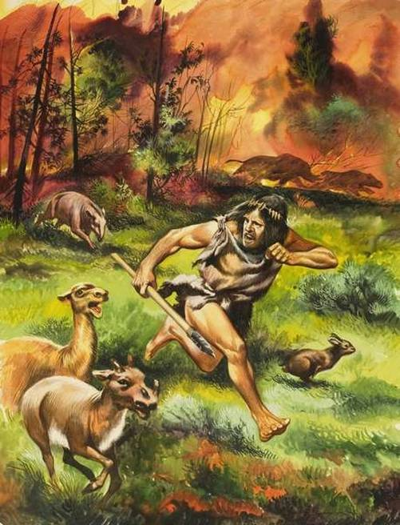
人類學會熟食可能是森林大火，躲避不及的動物被大火烤得香嫩無比。
劫後餘生的人類被這股香氣所引，終於學習到熟食的美味。
人類歷史的開端 石器時代 15分
Credit：Ron Embleton / Bridgeman Art Library / Universal Images Group

Slide 34
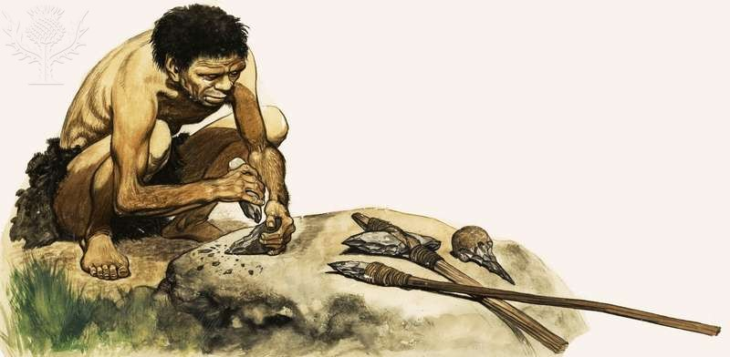
人類在躲避猛獸的追擊中，無意間以工具（石頭或木棒）驅敵成功，而逐漸學會使用工具。
用火和製作工具是文明發展的重要進程。
打擊石器的模擬圖。
Credit：Peter Jackson / Bridgeman Art Library / Universal Images Group

Slide 35
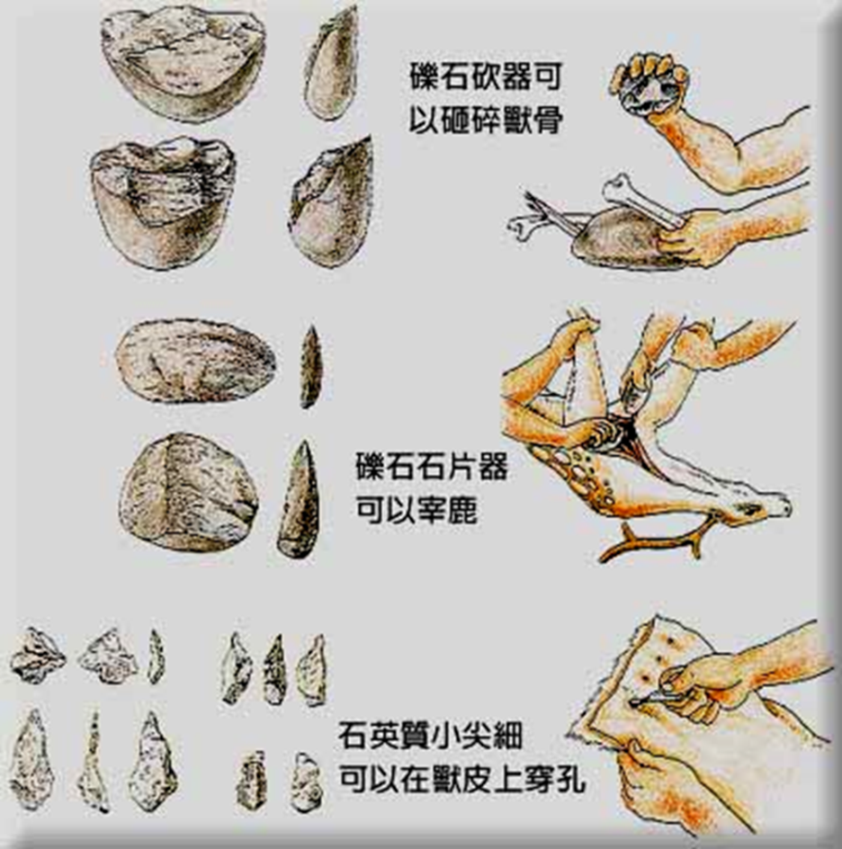
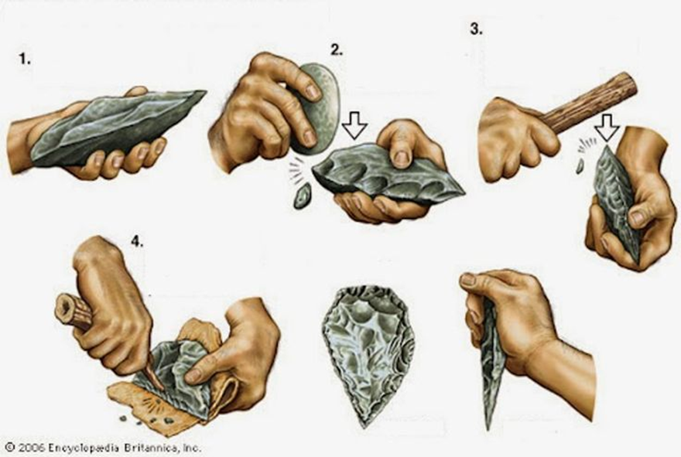
舊石器人類把天然的石頭打破，利用石片的鋒利邊緣切肉、刮獸皮或削砍木材；有時也把獸骨削尖，做成魚叉、魚鉤、或骨針。（打製、磨製、鑽孔）

Slide 36
舊石器時代晚期
長濱文化遺址主要分布東部海岸及恆春半島南端。
臺東縣長濱鄉八仙洞遺址為代表。
網形文化主要分布在臺灣西海岸的中北部丘陵地。
苗栗網形伯公壠遺址為代表。
舊石器時代晚期，台灣海峽仍是陸地，中國大陸的人類可能因追逐動物，由華南來到台灣。
【發現】20180113 - 移動史書 - 臺灣原住民

Slide 37
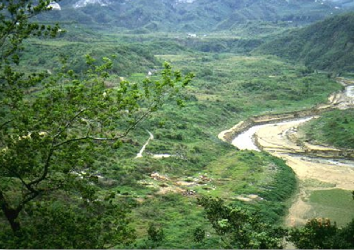
網形文化遺址
民國73年5月，苗栗鯉魚潭水庫地區發現「伯公壟」舊石器遺址。
從鯉魚潭的史前遺物，石器和陶片等器物研判，居民住在河階台地，已採集、狩獵、漁撈為生活，兼有農耕。
「伯公壟文化」年代約在三千七百年前到一萬年前，是臺灣已發現的少數萬年先民遺址之一。
網形文化之網形遺址，目前已成水庫。

Slide 38
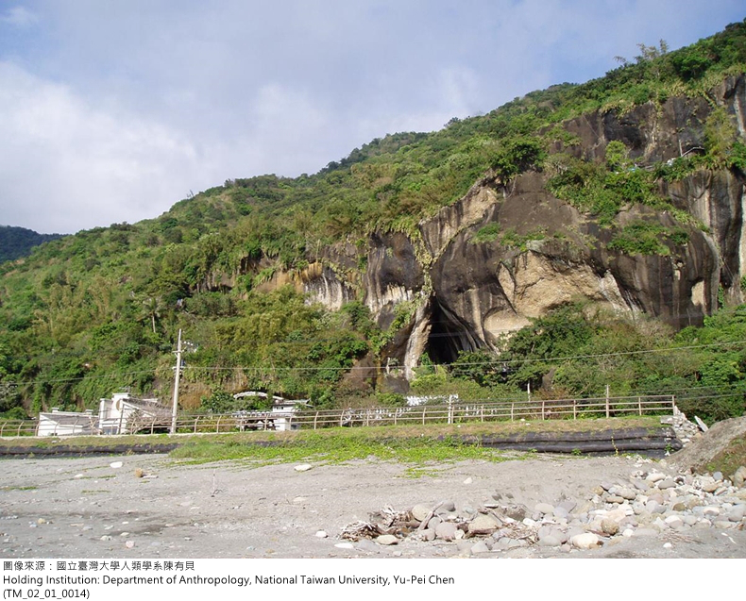
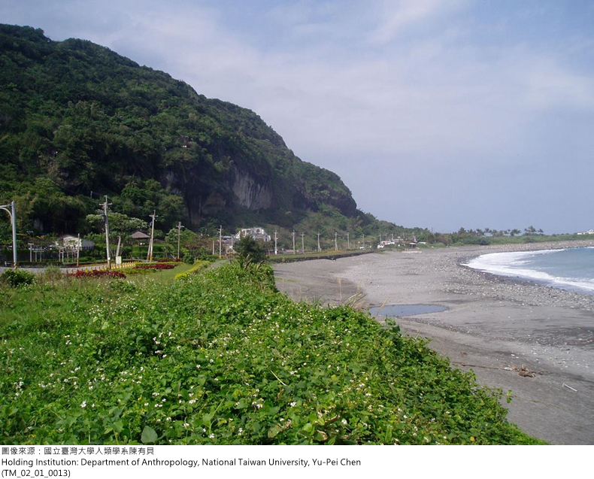
八仙洞遺址--海蝕洞穴地形

Slide 39
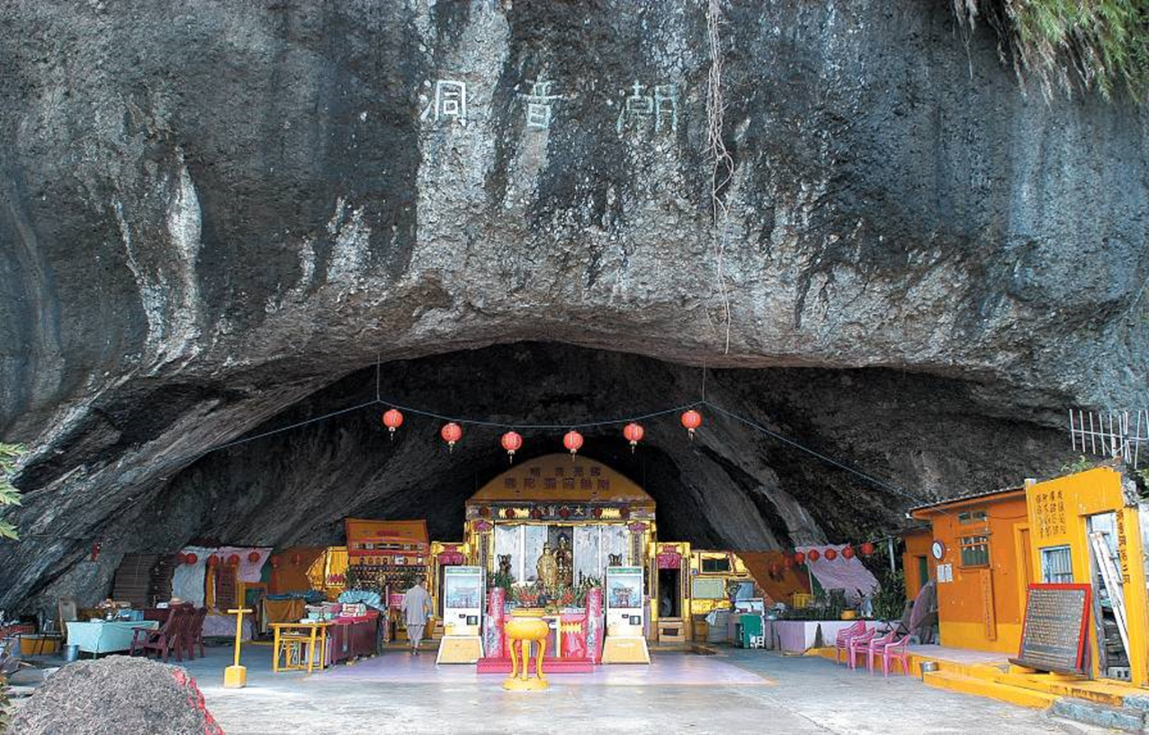
潮音洞文化層出現骨角器

Slide 40
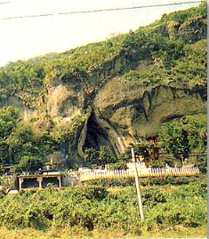
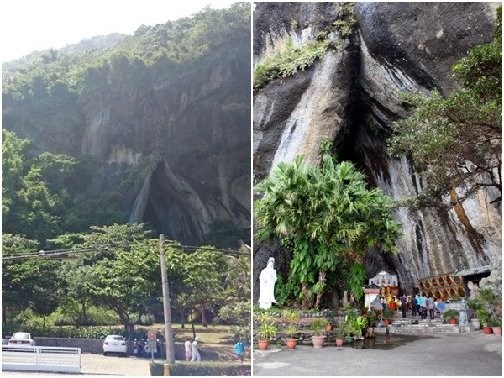
台東縣長濱鄉的八仙洞是舊石器時代的遺址，以地名命名為「長濱文化」。
八仙洞是面臨太平洋，在巨大的岩山峭壁海蝕形成有十數個洞穴。位置最高的洞穴距地面約200公尺。八仙洞 發現的人類遺物

Slide 41


學者臧振華在靈巖洞挖掘出距今兩千五百年前的新石器時代陶器。
八仙洞原本認定的有十七個洞，從2012起陸續再往上找到十三個洞，所以共有卅個洞，都是舊石器遺址，最久遠的年代距今三萬年。
2017年11月16日新聞來源

Slide 42
長濱文化的特色
主要居住在海邊洞穴、岩蔭或近海低地隱閉背風之處。
居民仍然處「遊團」的階段，時常遷徙，聚落小人口不多。
狩獵、採集的生活型態為主，漁撈與採貝佔相當大分量。
以打剝法製作礫石砍伐器和石片器做為工具。
八仙洞的史前人類可能因長期孤立於台灣東部，造成文化發展遲滯，留下僅殘存石器的遺址。

Slide 43
臺灣化石人
台南市左鎮區菜寮溪的人類化石，是目前台灣陸地唯一發現的舊石器時代人類化石。
左鎮人的化石標本，包含來自不同個體的人類頂骨殘片及大臼齒，距今2~3萬年。
菜寮溪河床的化石並非原始堆積所在，故沒有發現相關的文化遺址與遺物以確定其文化類型。

Slide 44


從2~3萬年降到3千年的「左鎮人」頭蓋骨。
圖片來源：引自Shikama, Tokio, C. C. Lin and Nobuo Shimoda, et al 1976。圖片由臧振華提供。

Slide 45



臺南左鎮菜寮化石館
臼齒

Slide 46

新石器時代
人類的農業革命

Slide 47
臺灣島的第二次移民
第二次的大移民則是來自於東亞大陸南方的新石器時代人群。
約距今6,500年前開始，陸續有新的人群遷入臺灣──此時的海面與過去相比較高，臺灣成為島嶼，因此，這批人群可能是駕舟船而來。
到臺灣後，隨即發展出適應島嶼的生活形態，考古學界將這種生活方式稱為「 大坌坑文化 」。

Slide 48

早期新石器時代
臺灣最早的新石器時代文化，以大坌坑文化為代表，有陶器，又稱為「粗繩紋陶文化」。
大坌坑文化與舊石器晚期文化之間，並沒有明顯的傳承關係，此型的文化可能是由外移入。
學者的看法是由亞洲大陸東南沿海遷徙而來；若干語言與族群的研究學者則推測他們是「南島語族」的祖先。
移入的原因，居住沿海擅長利用海岸資源及海上生活的人群。

Slide 49
大坌坑文化(7000年前~4500年前)
聚落大多出現在河濱與海濱高階地或沙丘、湖岸。
大量依賴採集和狩獵、漁撈，以及小部分種植根莖類作物。
小規模的農業種植，生產無法供應大量人口，定居的聚落小。
製作陶器與磨製石器，陶罐和陶缽，以解決烹煮、儲存食物及飲水問題。
新北市八里區大坌坑遺址

Slide 50



Slide 51
新石器時代中期（4500至~3500年）
出土遺物中農具所占比例相當大，可見農耕在當時社會的重要地位。
出現稻米、小米等作物的栽培，但漁獵和採集仍是主要的生產活動。
人口增加，聚落大，社會制度開始產生變化。
代表文化︰牛罵頭文化 牛稠子文化。

Slide 52

臺灣最早的稻米──南科碳化稻米

Slide 53

新石器時代晚期（距今3500~2000）
北部芝山岩文化（中晚期過渡）、圓山文化。
中部營埔文化、大馬璘文化（埔里盆地） 。
南部鳳鼻頭文化 、大湖文化 。
東部卑南文化、麒麟文化 。

Slide 54
圓山文化
圓山文化距今約4500年到2000多年前，分布於臺北盆地。
當時臺北盆地是個湖泊，湖泊退卻，盆地部分成了沼澤地。
圓山位於沼澤盆地西北方較高丘陵上，以農業及漁獵為生，並且已懂得栽種稻米。
圓山文化的器物以有肩石斧、有段石錛、大型磨製石鏟及雙口圈足罐最具特色。

Slide 55
貝塚與拔牙
「貝塚」主要是烏硯殼、少量蠔殼、鐘螺殼及川蜷螺等空殼堆積，貝殼夾雜大量的獸骨，這些都是史前人類的食物殘渣。
從殘渣的遺留可知，圓山文化的居民在河川撈貝、捕魚；在陸地狩獵、採集。
從墓葬發覺當時人有在生前拔齒習慣，且幾乎拔掉上顎兩側的犬齒與側門齒。
喪俗不用棺槨，採仰身直肢葬。

Slide 56




圓山文化貝塚
陶器
石器
出土的烏蜆

Slide 57
毀飾
「拔齒」是一種具有社會風俗習慣之意義的名詞，而非指一般僅具有動作意義的用語。
世界各地土著民族之中，以各種人為方式損傷身體，以達到裝飾，或標明個人的身份與社會地位，民族學家稱之為「毀飾」。
拔齒是種勇氣的考驗，拔齒具有社會意義的永久標誌。
臺灣地區在史前時代及傳統高山族族群中施行於牙齒的毀飾，僅有拔齒一種。

Slide 58
毀飾的方式
毀飾的方式與種類非常多。紋面、穿耳及拔牙。
施行於牙齒的毀飾(或變形)由於牙齒質地得以保存較久的緣故。
人身施行於牙齒上的毀飾行為，因具有時間深度而更重要。
人為變形以達到牙齒毀飾的方式很多，拔齒之外，有以磨研方法將門齒磨尖。或磨成叉狀，或磨去隅角，或水平磨短，甚至水平斷齒；再者，如以貴重金屬、真珠或其他寶石鑲嵌在牙齒表面等。

Slide 59


原住民在兒童時期即穿耳，用竹棒貫穿，以大耳為美。
泰雅族紋面、穿耳

Slide 60




人類的各種毀飾

Slide 61

拔牙習俗，出於某種動機或規範，有意識將齒槽中的健康牙齒用某種方法拔除。
卑南人在12、3歲的時候，不論男孩或女孩，都要把上顎兩邊的側門齒和犬齒拔掉，表示長大成人。

Slide 62

鑿齒，邵語稱為paru nipin
邵族人多半以河洛語「kong-kak-ki（摃角齒）」來稱呼鑿齒。
象徵孩童初長成的成年儀式。
泰雅、布農及鄒族，男女在某個年歲時，也有拔去左右門牙或犬齒的拔齒習俗。

Slide 63

台中市安和路附近「安和遺址」 。
目前在臺中發現最早的史前人。
已開挖的400平方公尺遺址中，發掘約48具排放整齊的人骨。
臺灣少數的墓葬群，被認定為4800～4000年前人類遺骨。

Slide 64

安和阿嬷
中部地區出土的新石器早中期的人骨代表物
一具二十多歲媽媽，身高約160公分和身旁未滿周歲的嬰兒遺骸，遺骨約50公分。
連同其他群葬的共48具排列整齊的人骨。

Slide 65


似用左手托住並低頭俯視嬰兒，嬰兒無法看出性別。
女性右上顎缺齒3顆左上顎至少缺齒2顆，推測可能和古老時代的拔牙習俗有關。

Slide 66

卑南文化
主要分布於花東海岸南段、花東縱谷及臺東平原。
年代約在3500到2000年前。
卑南文化與卑南族文化完全不同，也沒有證據可以證明兩者的關係。
與阿美族文化有一定程度的關係，後來排灣族的祖先。

Slide 67

卑南文化園區

Slide 68
卑南文化
長方形住屋群聚，住屋之間以小石板隔開，牆壁由石板及竹木構成。屋後的砌石圍做為儲存糧食空間。
卑南文化的農業及狩獵相當發達，已有某種程度的社會階級。
農具如鐮刀、石刀等數量龐大。
陶器為紅色素面夾砂陶，器型變化很多。聚落有製陶和製玉的工作坊。
採室內葬，石棺有陪葬品，繁複社會組織。

Slide 69

卑南文化遺址 - 石棺
石板棺採取地面下挖坑埋葬方式

Slide 70

卑南遺址出土工具-玉錛

Slide 71

卑南遺址出土武器-玉鏃

Slide 72
卑南遺址的墓葬
葬式多採仰身直肢葬，不少係「量身訂做」而成。
卑南遺址採室內葬，原因一，希望能得到祖先的庇蔭；二，親人與逝者的守護相伴，代表親族之間相互依存的感情與財產的繼承延續。
大量使用板岩作為石板棺的材料，但是卑南附近並未直接發現有板岩的產地。
板岩石材是在鹿野地區的溪谷取得，利用竹筏搬運到遺址旁的溪邊。

Slide 73

卑南遺址中的石棺
卑南人在親人過世時，會去遠處山谷搬回大而重的板岩石板。再把石板加工，拼湊成石棺。石棺的方向與房屋相同，一律朝向東北方，家屬為死者配戴上各種玉製裝飾品，放入石棺中埋葬。

Slide 74
卑南文化：玉飾
石板棺的陪葬品優劣多寡不一，推測墓葬中的人身裝飾品與陪葬品的種類，存在著階級的差異。
卑南遺址出土玉器量高達5、6千件，不僅是陪葬品有的製成實用器物。
卑南人喜歡配戴玉飾，這些玉石大多來自外地（當地不產玉），學者推估卑南人有著貿易行為。
卑南文化的玉器工藝發達，其中人獸形玉玦、玉管、喇叭形玉環及鈴形玉串飾，已正式登錄為「國寶」 。

Slide 75

卑南遺址出現頻率最高的人身裝飾品，也是最基本的陪葬品項目--玦耳飾。
玦耳飾形制變化豐富，人獸形玉耳飾造型尤其特殊，有別於最常見之環形而缺的玦耳飾。

Slide 76
金屬器時代
出現煉鐵技術相關的煉爐、鐵渣，開始使用鐵器。
鐵器使農業工具發達，提高了生產能力。
陶器的硬度提高，圖案與色彩較豐富。
聚落規模擴大，出現多社聯盟。
主要文化︰十三行文化、番仔園文化、大邱園文化、蔦松文化、靜浦文化。

Slide 77
番仔園文化
番仔園文化距今約2000至400年間，主要分布臺灣中部的海岸一帶，以臺中市大甲區的番仔園遺址為代表 。
葬俗特徵是俯身直肢為主要的葬式，頭多向東，有的還將陶罐覆於死者的頭部。
俯身葬是指人死亡之後，被以臉部朝下，身軀放平，雙手平放
在身體兩側或擺在腰測的姿勢被放入木棺或石板棺等葬具中。
俯身葬是臺灣中部番仔園文化的特殊埋葬方式，也是判斷此種
文化的重要依據，至於俯身葬的意義仍有待研究。

Slide 78

位在台中西屯區惠來里，故命名為「惠來里遺址」或「惠來遺址」。
遺址最早的文化層可推到史前繩紋時代，最晚的文化層為清代晚年的漢人文化層，涵括將近四千年的時間範圍。估計分布範圍至少在15萬平方公尺以上，遺址仍未大規模挖掘。
台中市七期惠來遺址出土的「小來」人骨，屬距今1000年前的番仔園文化

Slide 79



Slide 80

--俯身埋葬--
惠來人埋葬在聚落內、家屋旁，大部分沒有陪葬品，
僅以大石礫為記。

Slide 81


Slide 82


----蹲踞葬---- 東河小馬遺址出土 (圖片引自黃士強，1991年)
鹿野忠雄將史前埋葬方式分成三類：屈肢葬、直肢葬（當時未提俯身葬）與蹲踞葬。

Slide 83

十三行遺址的發現
民國44年，空軍少將潘克永飛越現今的新北市觀音山上空時。
突然，機艙中的羅盤受磁力干擾，出現異常反應。
但反覆測試後顯示一切正常。

Slide 84

為了解開這個謎團，發現當地有疑似鐵礦的黑褐色「鐵石」。
黑色鐵石並非鐵礦，而是俗稱「鐵屎石」的煉鐵殘渣。
1957年調查發現，1959年及1963年進行考古發掘。

Slide 85

1990年搶救十三行考古發掘現場

Slide 86
搶救十三行遺址
1989年，八里污水處理廠即將動工，而這基地正是「十三行遺址」，因此各界發起的「搶救十三行遺址」行動。
經過學者呼籲、媒體競相報導、立委質詢、學社運團體連署聲援後，1992年內政部決議將十三行遺址指定為國家二級古蹟。
十三行遺址之得名，因為遺址所在地，新北市八里區頂罟里的別名為「十三行庄」，另一說法在清朝時，這裡曾經是貿易商港，多達十三家行郊在此經商，所以就將這裡稱做「十三行」。
有學者主張「十三行」應是原住民地名漢語音譯。

Slide 87
十三行文化
陶器質地堅硬，外表有幾何形紋飾，以紅褐色為主。
工具以鐵製作，已有煉鐵的技術。
房屋為木造干欄式建築，以種稻為生，但狩獵、捕魚、採貝仍很重要。
埋葬習俗流行側身屈肢葬。
陪葬陶壺，有陶珠、玻璃珠及瑪瑙珠。
遺址裡的乾坤

Slide 88





Slide 89

十三行人的埋葬方式多是側身屈肢葬，且頭朝向西南方，面朝西北，並以陶器、珠飾、金屬器等陪葬。
另外，出土人骨的研究也顯示十三行人很可能和臺灣原住民一樣，喜歡嚼食檳榔、煙草，並常蹲在地上聊天、吃飯。

Slide 90

十三行人住屋由木頭架高的屋子，藉以避免潮濕，並防止野獸的侵襲，學者稱此為「干欄屋」，
臺灣大部份原住民的部落都有類似的建築。

Slide 91






十三行文化
十三行遺址挖到許多側身曲肢的墓葬，以及豐富的陪葬品。從出土的陪葬品有唐宋古錢及金飾、玻璃手環等，推測與海外貿易的情形。
考古學家推測，十三行文化和臺灣北部的凱達格蘭族有密切關係。
紅陶陶罐
十三行元瓷
十三行遺址屈肢葬
瑪瑙
凹石砸石
開元通寶(元代錢幣)

Slide 92


十三行遺址中挖掘出許多的銅錢，上頭都有小圓洞，學者推估族人可能將之縫在衣服上當成綴飾，或掛在脖子上當成項鍊。上圖為玻璃玦，亦為貿易之物。

Slide 93

人形陶偶
從纖細的腰，突出的胸部可以看出這件標本是一個女人的雕像，其左耳左臂及腰部以下殘缺。人面的五官都很完整，下巴突出，耳垂特大且穿孔，代表了十三行人極可能有穿耳洞的習俗。

Slide 94


豬頭陶偶
人面陶罐
陶罐腹部的人面造型：微凸的眉脊、狹長的雙眼、微張的嘴角、臉頰旁立起的雙耳，顯示史前居民製陶技術與豐沛的創造力。
人面陶罐為墓葬出土文物，推測可能為宗教用途，日常生活中並不使用。

Slide 95


十三行遺址青銅刀柄

Slide 96
十三行遺址的重要性
十三行遺址的史前文化一般相信為臺灣北部凱達格蘭祖先的遺留。透過遺址的資料可能獲得更多凱達格蘭的瞭解。
十三行遺址為北部十三行文化之典型遺址。也是此一文化類型目前在台北盆地周圍地區，唯一僅存的代表性遺址。
從文化內容的反映，與華南地區有深厚之關係。
十三行遺址的下限年代可能和漢人開拓臺灣的年代銜接。

Slide 97

漢本遺址目前發現的三個文化層可推估至距今 2200 年左右，並且與臺灣北部的十三行文化相關
漢本遺址發現堆砌石牆與石板砌造的屋舍地基
墓葬形式有多次複體式（一個墓穴最多七人）的側躺屈肢葬，以及蹲姿葬、仰身驅肢葬等形式
漢本遺址屬於新石器時代晚期，還有玉器、金箔、青銅器和琉璃珠等物的出土。

